Slide 1
Priehrady Oleksovice Otvice Padrty (Seč II)
Martin Jurči

Slide 2
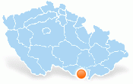
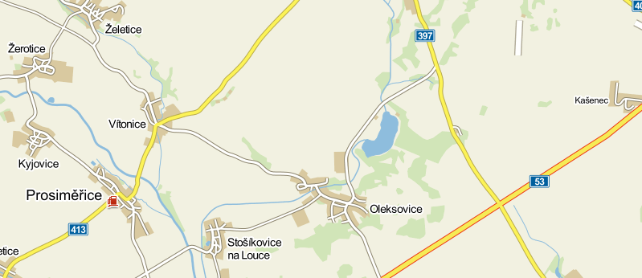
Oleksovice
Na rieke Skalička v Znojemskom regióne
Riečny kilometer – 6
Objem nádrže – 0.91 mil m³
Priemerný prietok – 0.14 m³/s
Maximálny prietok – 1.5 m³/s

Slide 3
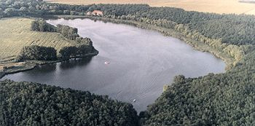
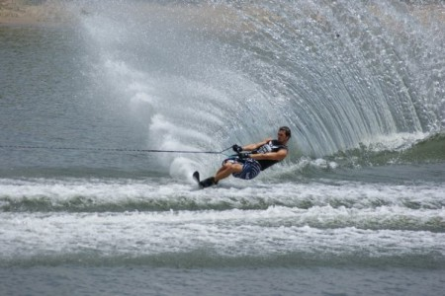
Typ hrádze – zemná homogéna
Rozmery – 330m dĺžka, 4m šírka , 4,6m výška
Rok dokončenia – 1894
Využitie – chov rýb, zníženie povodňových prietokov, nalepšenie minimálneho prietoku, rekreácia, športy – vodné lyžovanie
ICOLD - nie

Slide 4
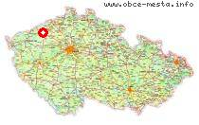
Otvice
Rybník v blízkosti Chomutova
Riečny kilometer – 0
Objem nádrže – 0.45 mil m³
Minimálny prietok – 0.01 m³/s
Maximálny prietok – 1.6 m³/s
Nádrž je napájaná z Priváďača priemyselnej vody (PPV)

Slide 5
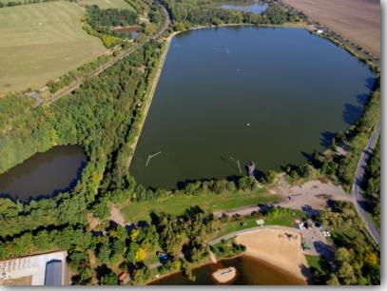
Typ hrádze – zemná
Rozmery – 1350m dĺžka, 3m šírka , 4m výška
Rok dokončenia – 1971
Využitie – chov rýb, nalepšenie minimálneho prietoku, rekreácia, havaríjne zásobovanie Válcoven trub Chomutov úžitkovou vodou
ICOLD - nie

Slide 6
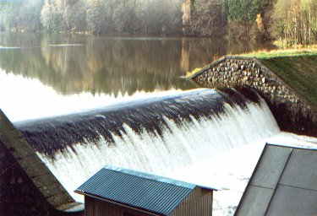
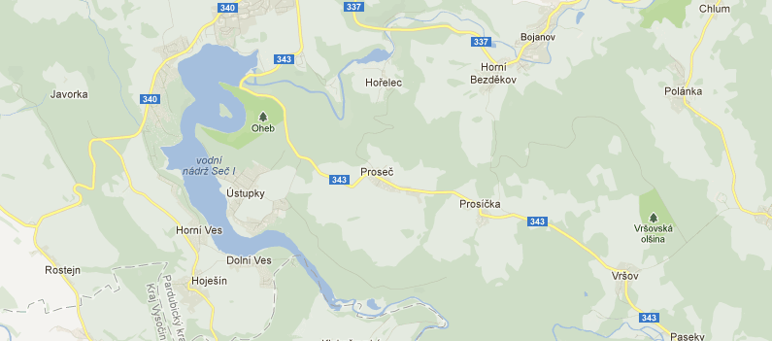
Padrty (Seč II)
Na rieke Chrudimka
Riečny kilometer – 48
Objem nádrže – 0.11 mil m³
Celková kapacita výpustov – 14.2 m³/s
Celková kapacita prielivov – 157 m³/s

Slide 7
Typ hrádze – zemná
Rozmery – 111m dĺžka, 3m šírka , 8m výška
Rok dokončenia – 1947
Využitie – energetické využitie, vyrovnávanie špičkového odtoku z nádrže Seč II
ICOLD - nie
Povodne – stanica LG Padrty
13.08.1880 – 71 m³/s
11.11.1927 – 45 m³/s
26.08.1938 – 45 m³/s
Seč
Transformovaný 100-ročný prietok – 136 m³/s
Priemerný prietok – 2.29 m³/s

Slide 8
Zdroje
http://www.pla.cz/portal/sap/cz/PC/Mereni.aspx?id=159&oid=2
http://prehrady.cz/

